Slide 1
Проект в старших группах «День рождение Деда Мороза»

Slide 2
Оформление музыкального зала

Slide 3
Музей выставка «Такие разные Дедушки Морозы»

Slide 5
История День рождения Деда Мороза

Slide 6
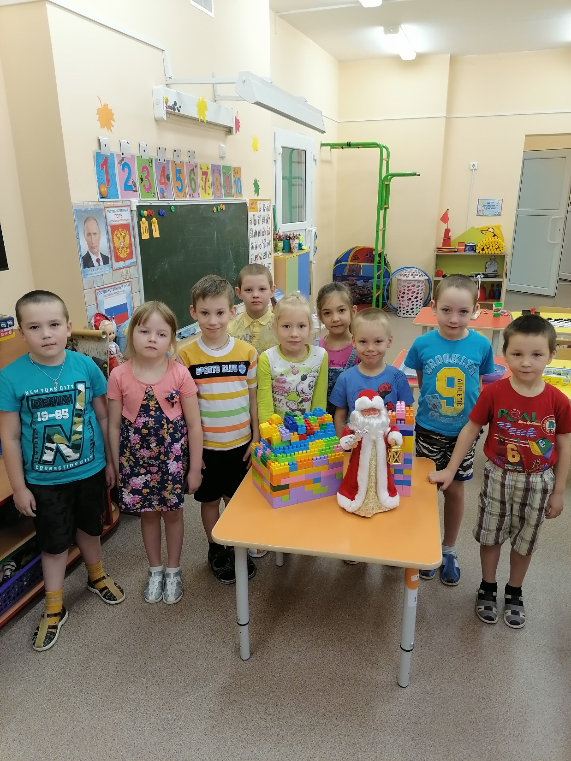
Терем для Деда Мороза Лего - конструирование в подготовительных группах

Slide 7
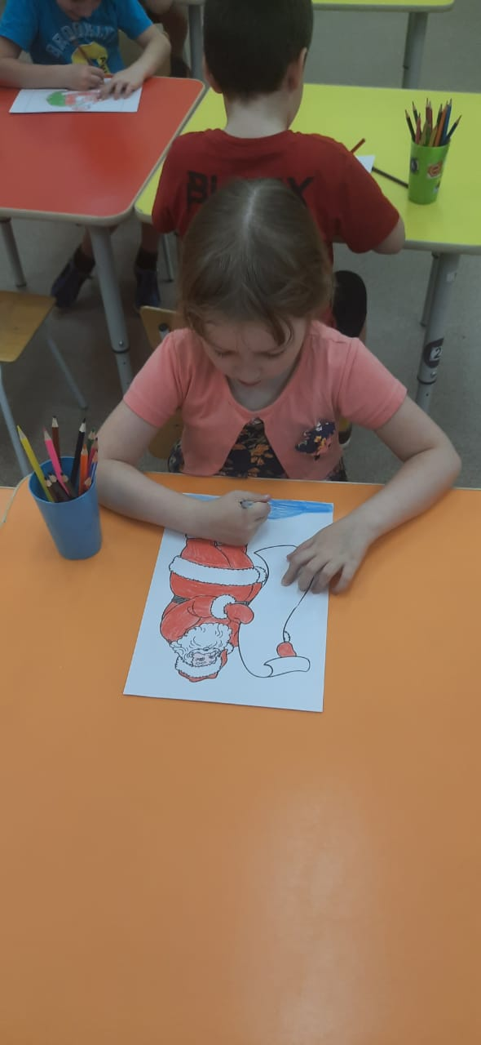
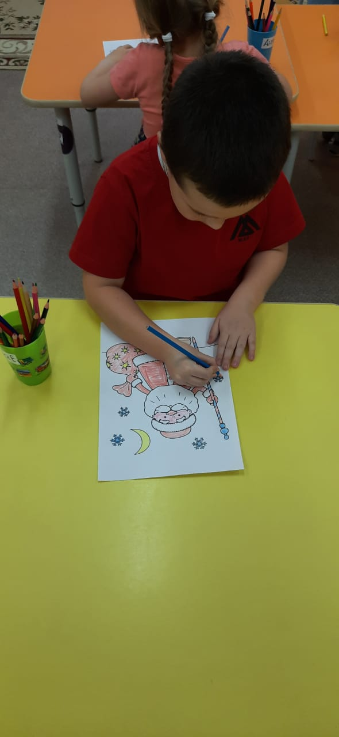
Рисование «Любимый Дед Мороз»

Slide 8
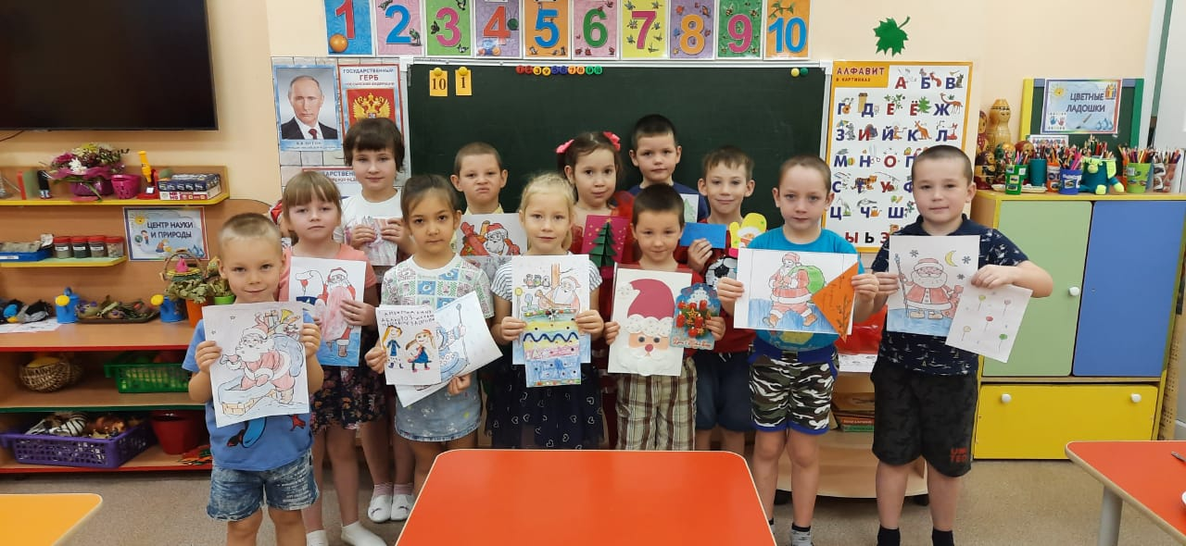

Slide 9
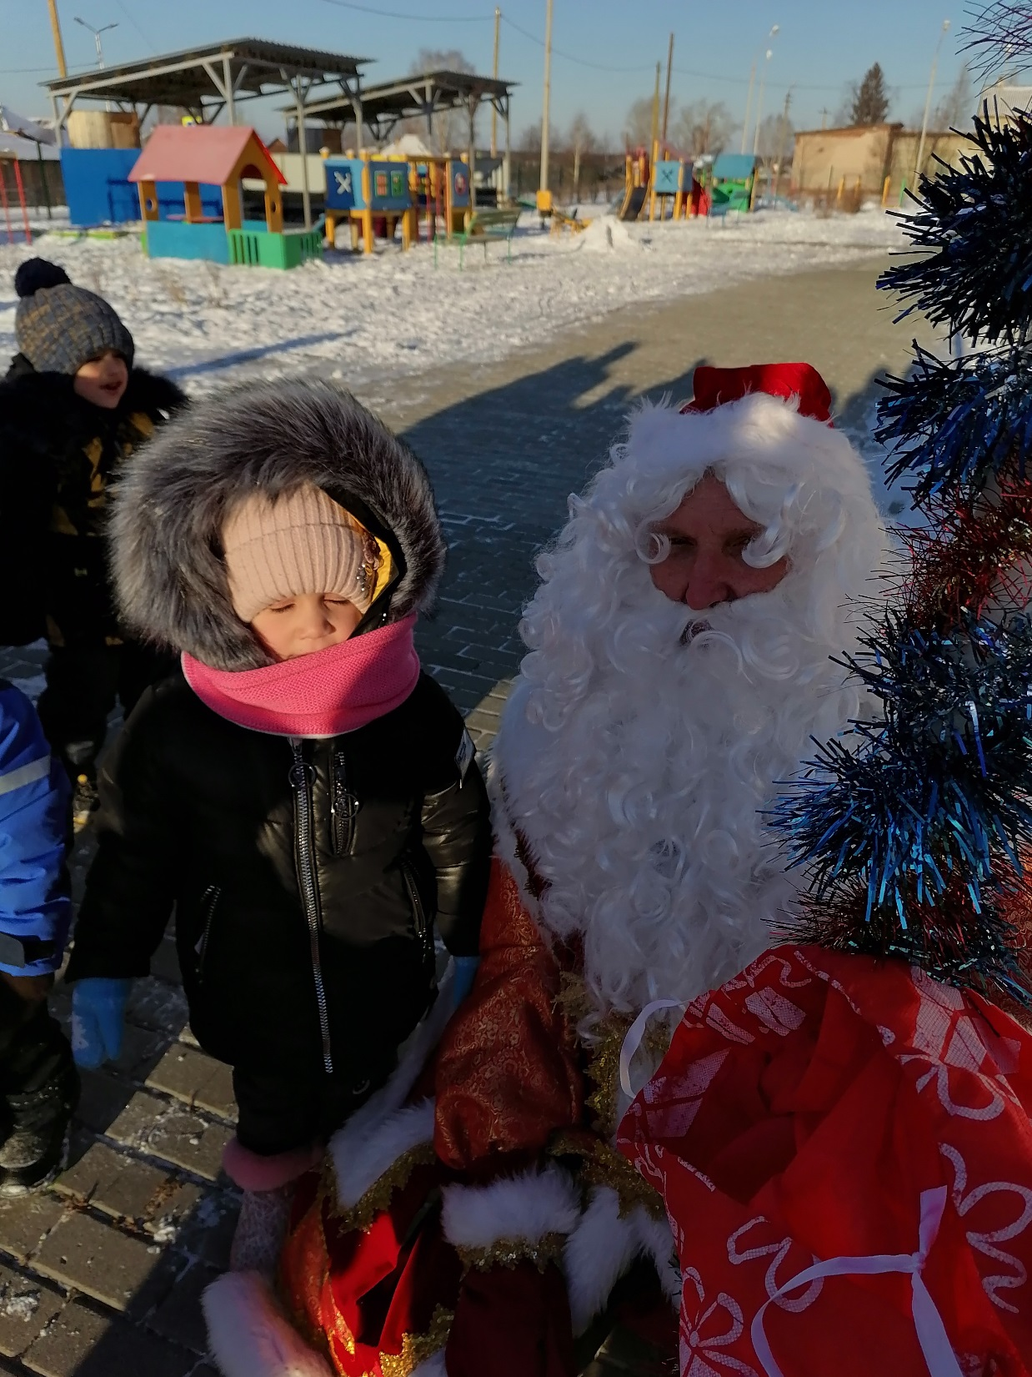
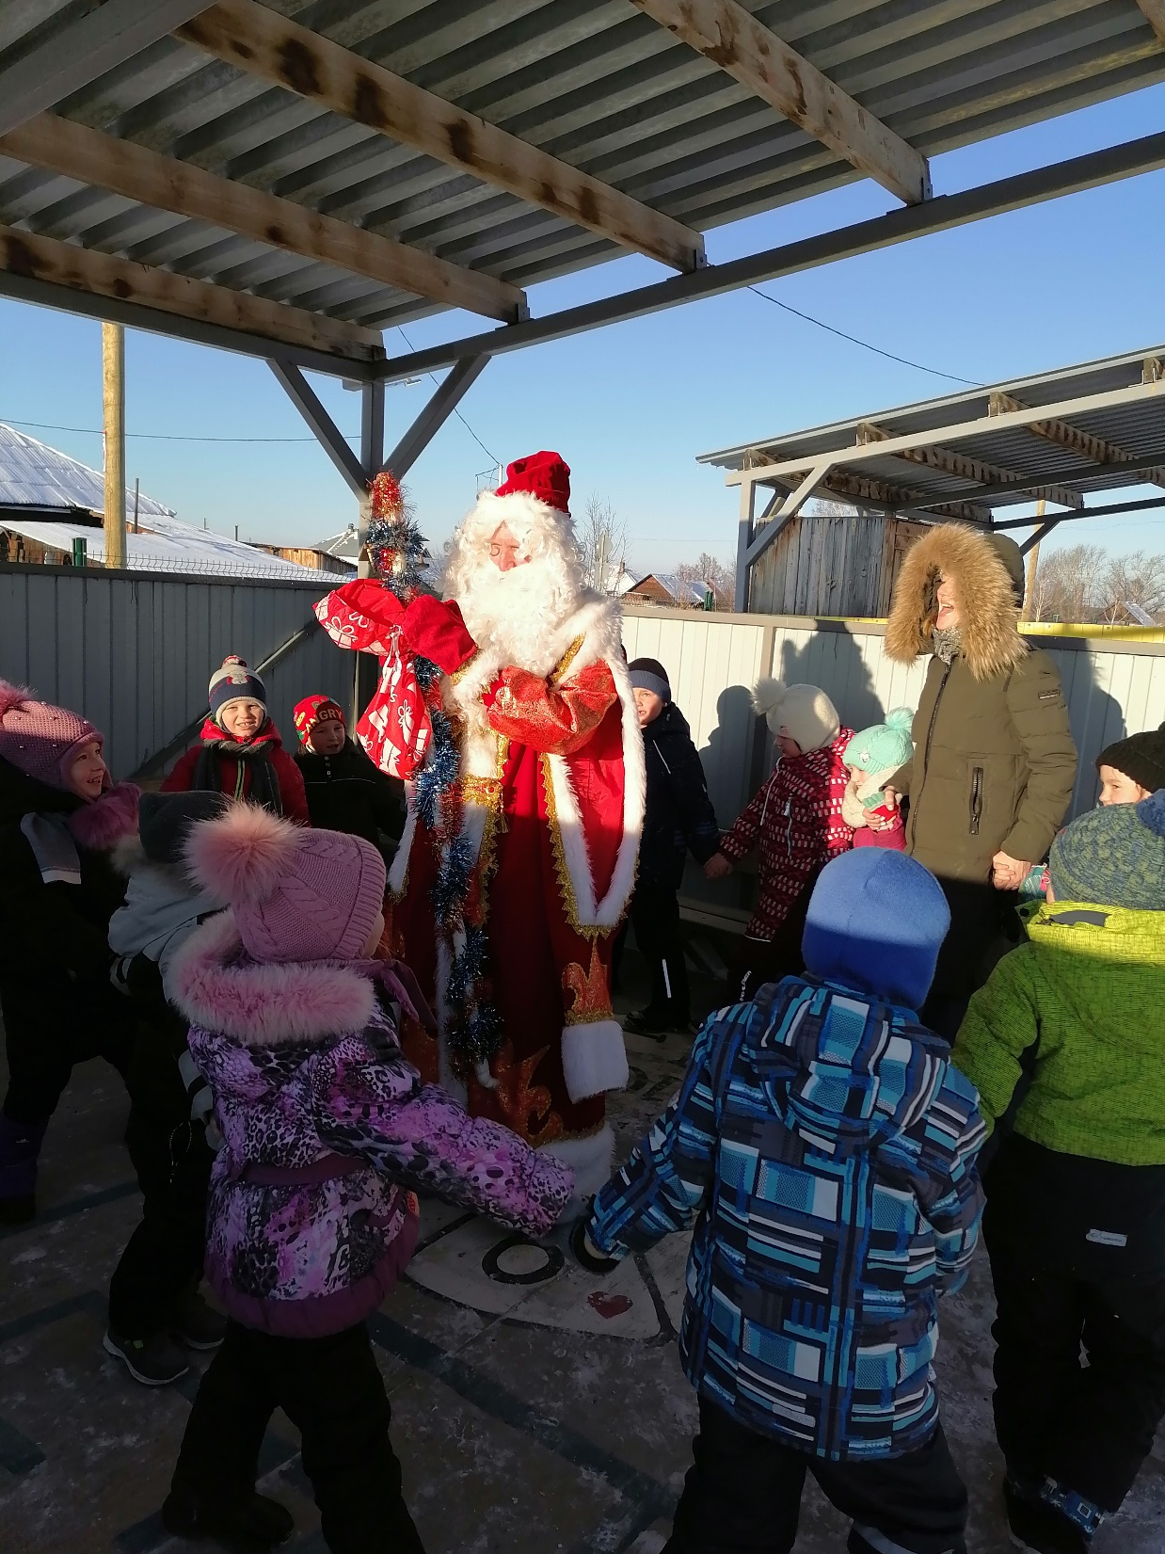
Долгожданная встреча с Дедом Морозом

Slide 10
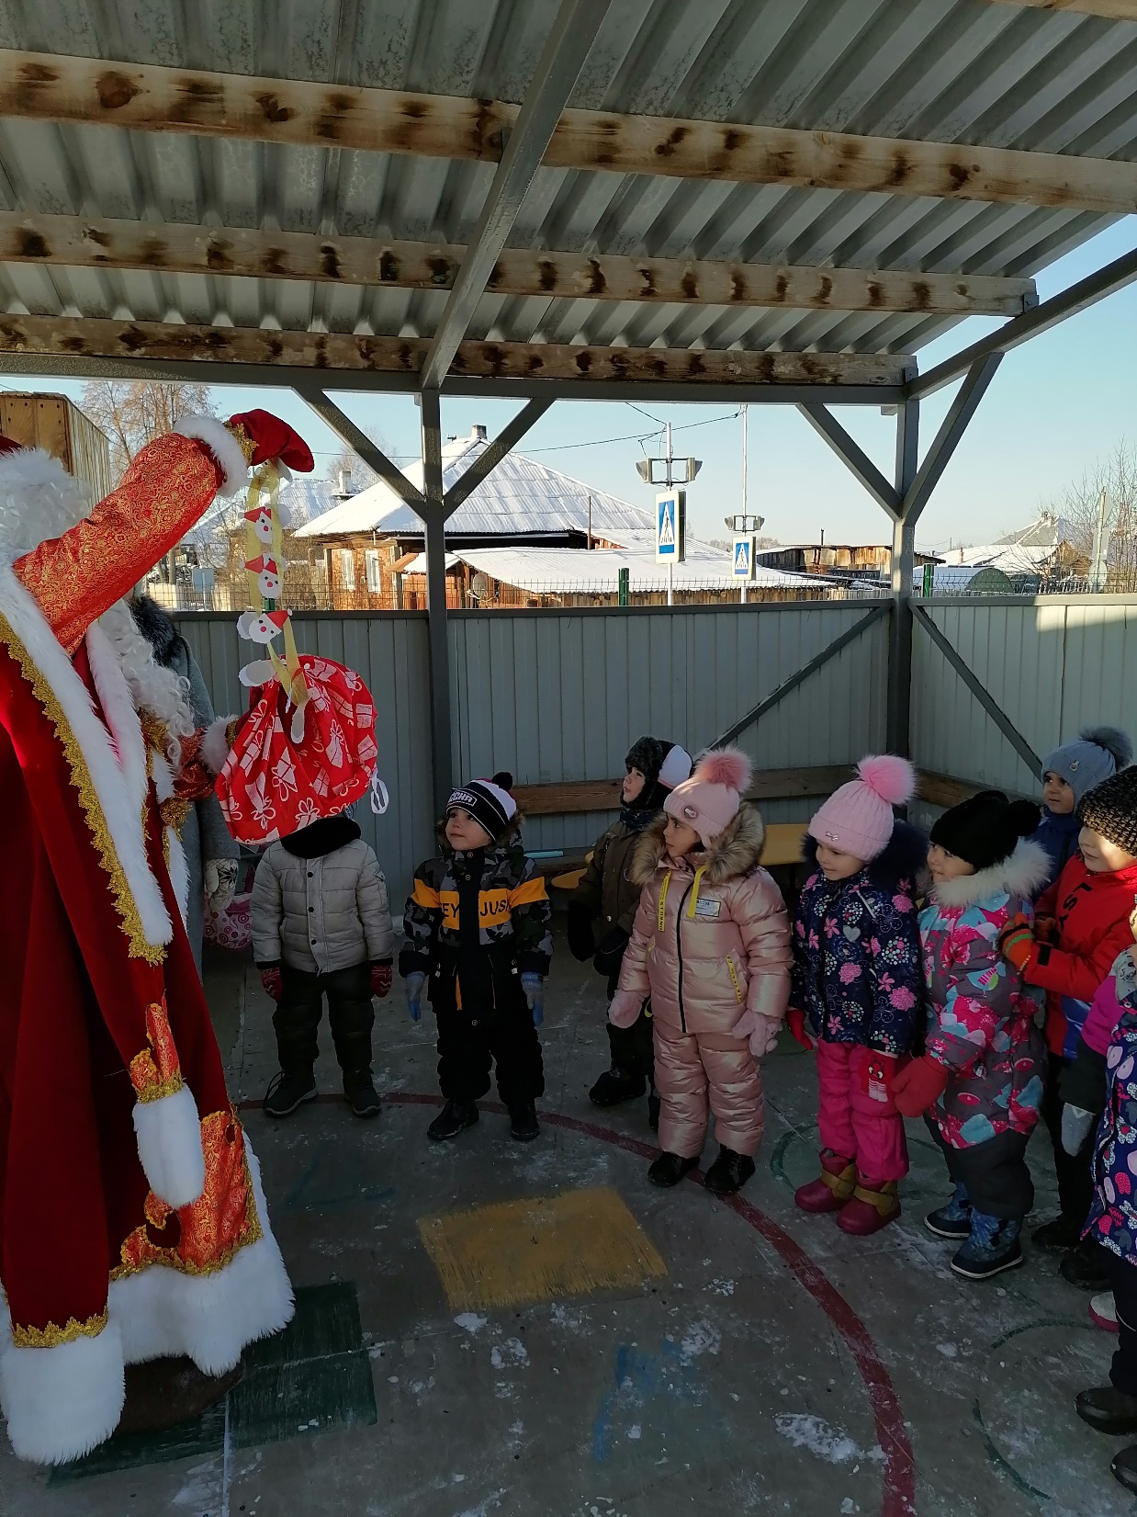
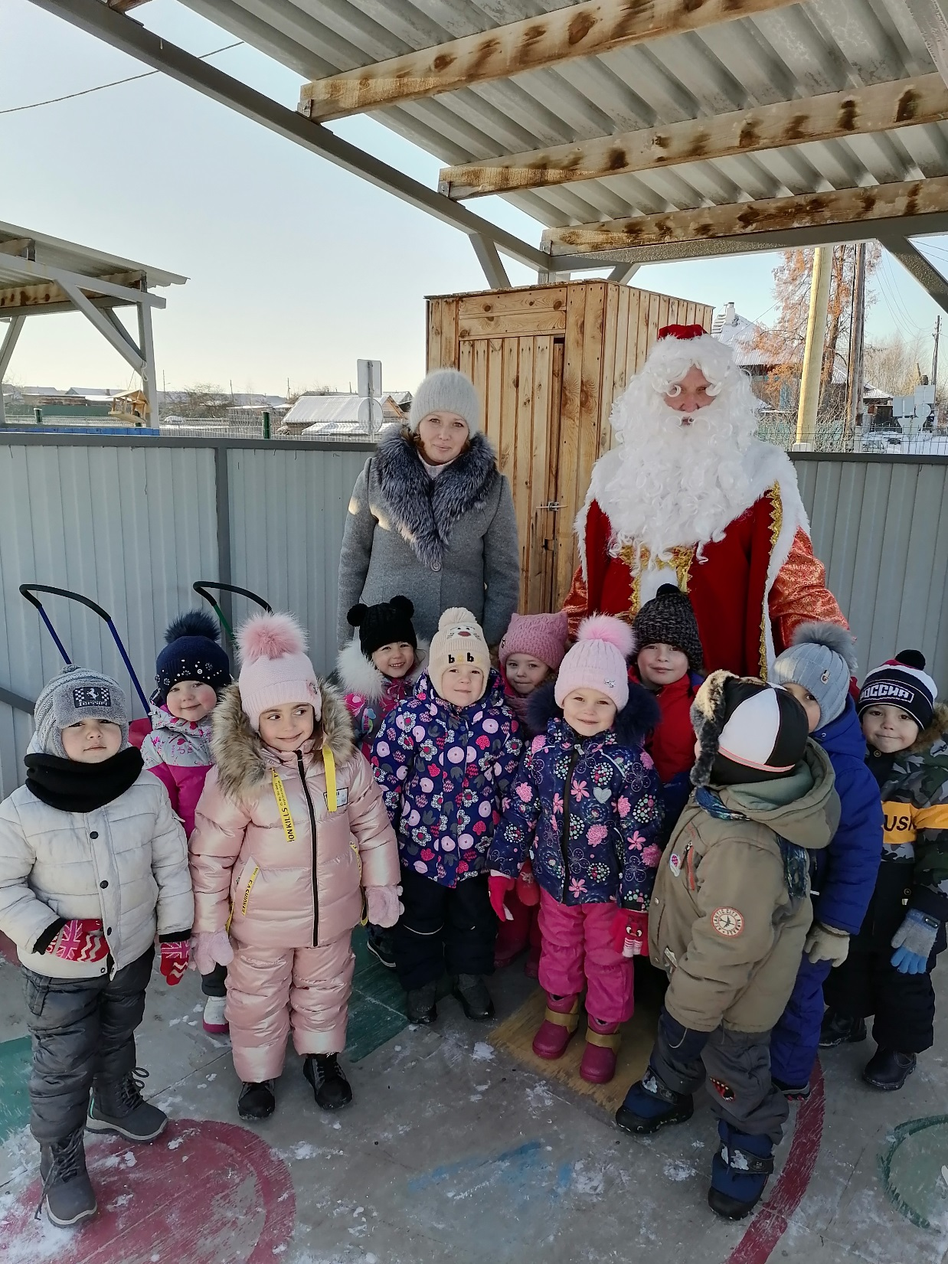

Slide 11
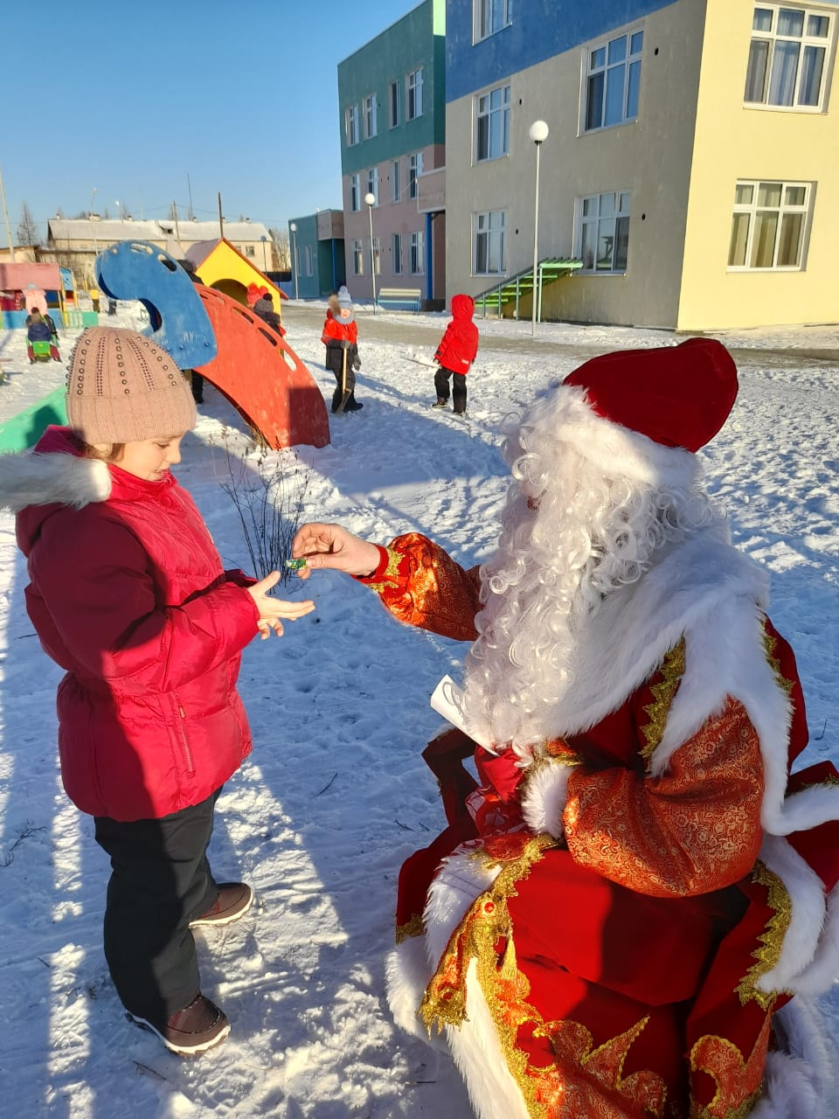
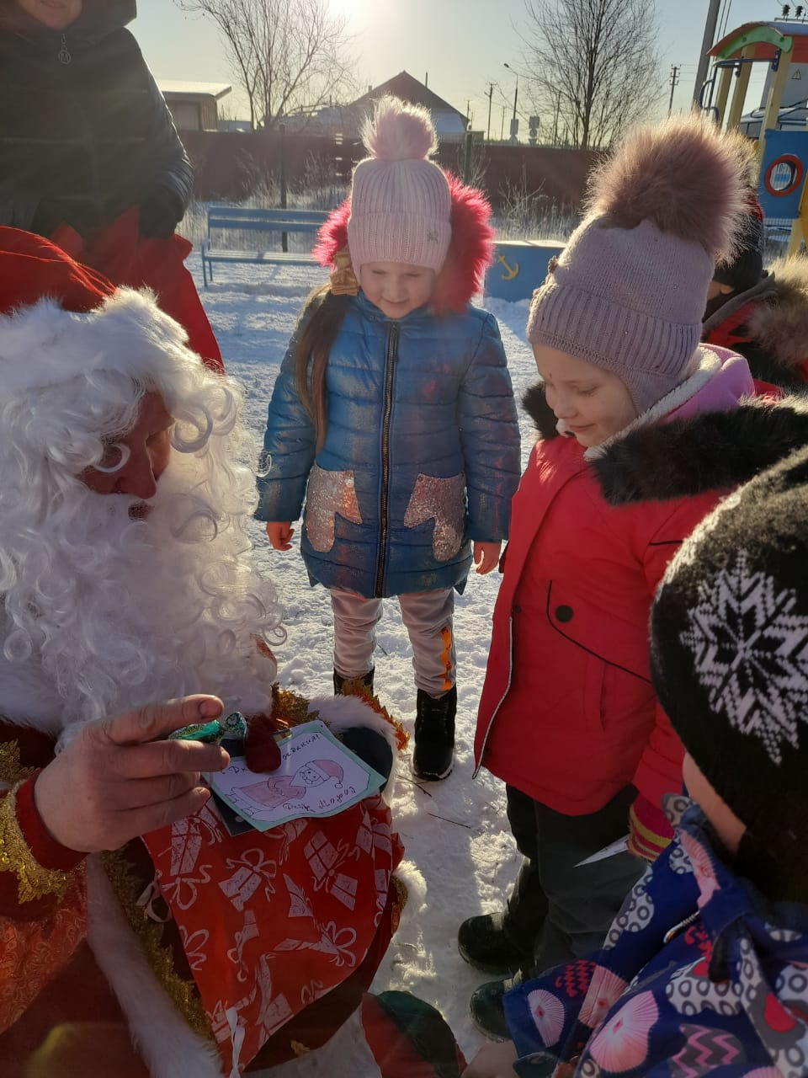

Slide 12
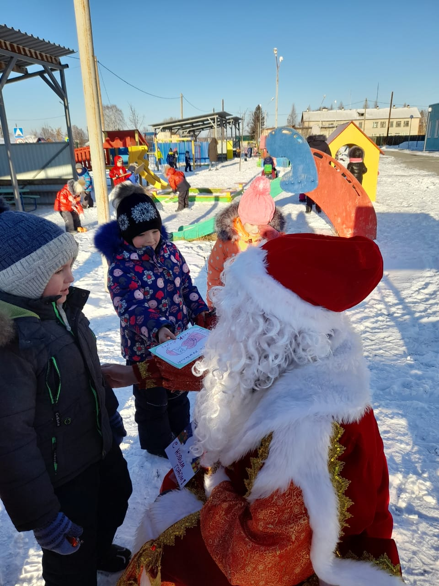
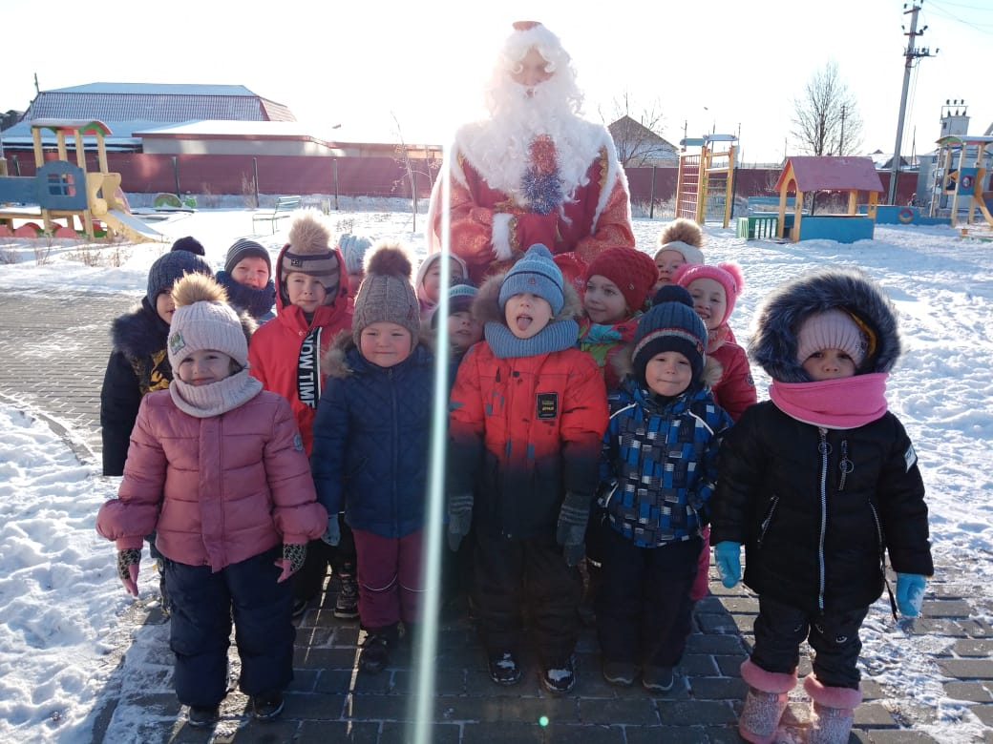

Slide 13
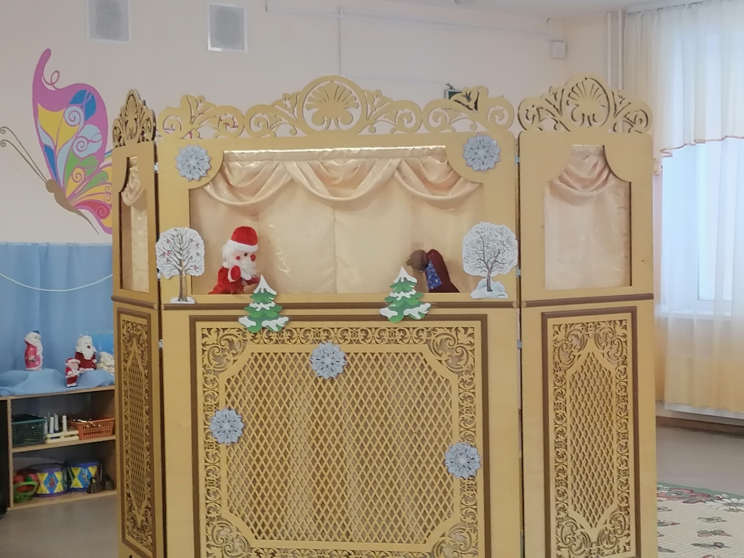
А для самых маленьких детей педагоги показали кукольный спектакль «День рождение Деда Мороза»

Slide 14
